Slide 1

会場図
天候によりレイアウトが変更となる場合がありますのでご了承をお願いします。
鞍
月
あ
公民館２階
作品展示会場
引換券は正面玄関で景品と交換してください。
ふ
れ
い
憩いのスペース
文
化
祭
公民館１階
引換券は正面玄関
入口
玄関
入口
入口
特設会場 (小学校駐車場)
模擬店・ドリンクコーナー・花市
サンドイッチ専門店・やきそばの店
ベビーカステラ・たこやきキッチンカー
くじ・ゲーム
児童館・社会福祉・PTAのお店があるよ!！
日時 令和5年10月22日(日)
午前10時～午後３時
場所 鞍月公民館
鞍月小学校
許
可
車
両
駐
車
場
駐 車 場
ゲーム
玄関
駐輪場
非常階段
駐
輪
場
階段
↑
トイレ
倉庫
小学校体育館1階
プレイルーム
ハンドメイドマルシェ
【女性会】
倉庫
玄関
会議室
手作り教室会場
階
段
↑
小学校体育館２階
演芸のつどい
ハシゴのぼり体験
ビンゴゲーム大会
ステージ
主催 : 鞍月公民館
後援 : 北國新聞社
小学校校舎
駐車場

Slide 2












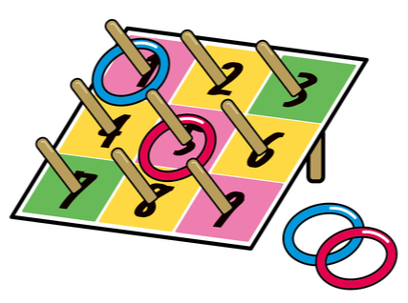

演芸のつどいプログラム
味覚の秋! 催 し 物
会場 鞍月小学校２階体育館 時間 10:30～14:45
模擬店 特設会場 10：00～15：00 売切れごめん
オープニング 鞍月児童館 童太鼓
おにぎり(鮭・梅・シーチキン) １５０円
赤飯いなり ３００円
寿司セット(いなり・太巻き) ３５０円
押しずし ４００円
ドーナツ（２個入り） ３００円
豚汁 １５０円
ベビーカステラ・たこやき・サンドイッチの専門店も来るよ!!
10:30
11:00
12:00
12:30
13:00
13:30
14:15
功績優良者表彰
よ さ こ い 鞍月小学校４年生
体 操 ３B体操教室
コ ー ラ ス コール・はまなす
楽しい ジャンケンゲーム
ドリンクコーナー 特設会場
大正琴演奏 大正琴教室 わたぼうし
コーヒー １００円
ジュース １００円
民 謡 舞 踊 英語で民舞教室
オカリナ演奏 オカリナサークルくららの風
ハンドメイドマルシェ 小学校プレイルーム
バトン 鞍月児童館バトントワリングクラブ
趣味で作った手作り品・おいしいお菓子の販売
布バック・ポーチ・エコクラフトバック・エコバック
フェルトおもちゃ・アクセサリー・歯舞昆布・クッキーetc
ビンゴゲーム大会 豪華景品が当たるよ!!
ブラスバンド 港中学校吹奏楽部
花市 特設会場
はしごのぼり 鞍月子どもはしご登り教室
花苗の販売
☆出演者の都合で、プログラム順番の変更や遅延が生じる場合があります
のでご了承願います。
☆ビンゴカードは、12:30（オカリナ演奏終了後）より体育館会場で、
一人一枚配布します。
ゲームコーナー・くじのお店 特設会場
スマートボール ・輪投げ 公民館
くじびき・おかしつり 児童館
くじと縁日 ＰＴＡ
豪華景品準備してるよ!!!
芸術の秋! 趣味の作品展
会場 鞍月公民館２階ホール 時間 10:00～15:00
手作り体験 体育館１階会議室
皆様の趣味の逸品を展示!!
書道教室 子ども書道教室 絵手紙教室 パステル画教室
己書幸座 子ども絵画教室 押花教室 ちょこっと教室 絵画教室 くららアトリエ 鞍月児童館 防災パネル展
一般応募作品etc
石膏でオリジナルストーンを作ってみよう!!
①10:00～ ②11:30～ ③13:30～
各回15名 整理券を配布します! 体験無料

